Slide 1

生物化学实验 开放实验预约指南

Slide 2
重要提示
预约和离开按照要求填写，
计入平时成绩！

Slide 3

一、预约指南
小程序预约

Slide 4
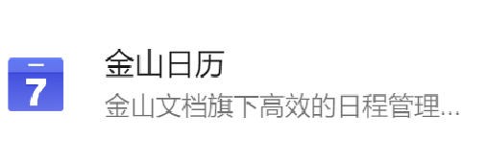
微信小程序——金山日历
大组组长或预约人加入对应班级共享日历
微信群通知加入方式
注意使用助教发布的共享日历，不能是个人开设的日历，否则未统计在预约信息内

Slide 5
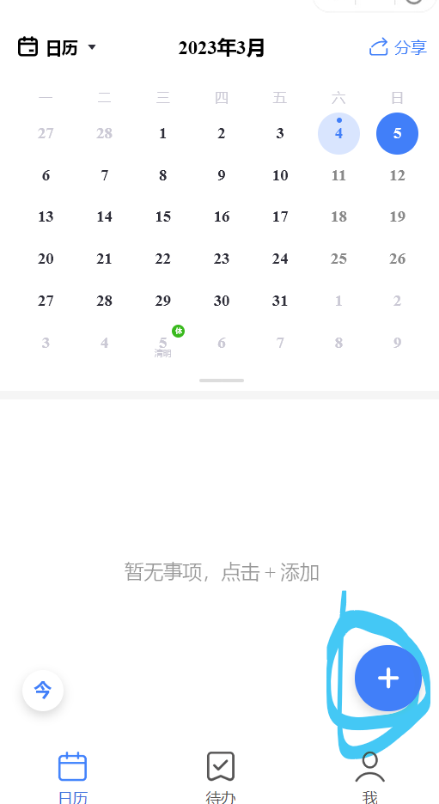
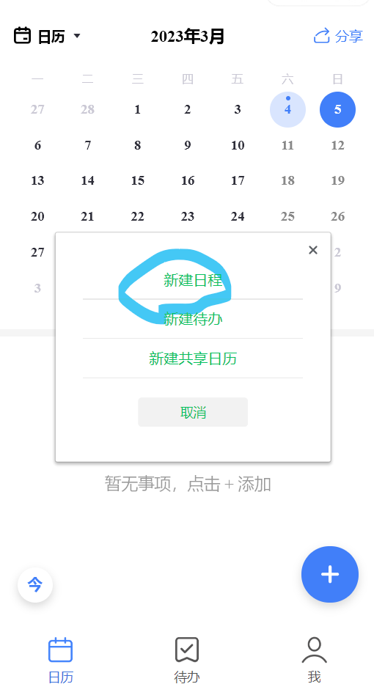
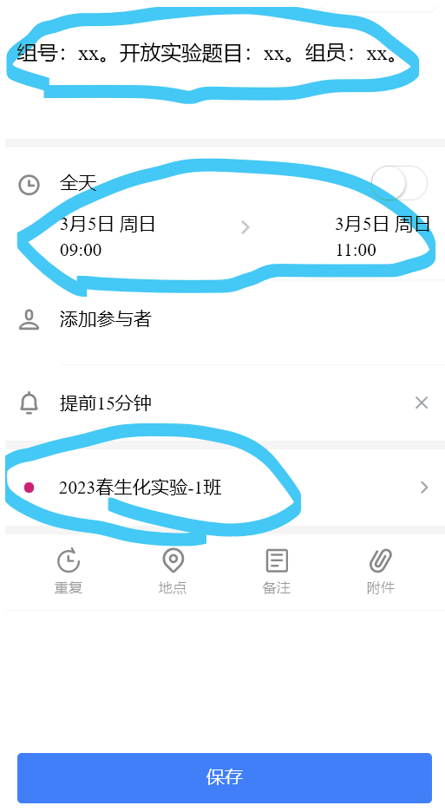
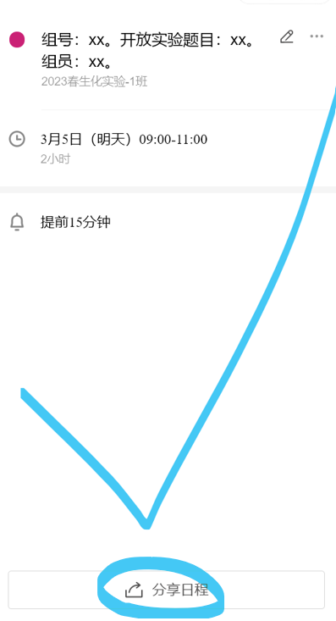
必做事项
金山日历小程序预约 + 预约成功后“分享日程”于课程群
点击“分享日程”
发送至课程群

Slide 6
二、实验结束登记方法
问卷星+微信群报告

Slide 7
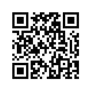
必做事项：1完成问卷星+ 2微信群报告
1. 问卷星
https://www.wjx.cn/vm/hl9wYbP.aspx#
2. 微信报告格式实例（离开教室时发送至课程群）
周x班第x大组，离开实验室，已填写问卷星。
122门内二维码

